Slide 1
CANCELACIONES: ANCHOR
BY: UNDERWRITING DEPARTMENT

Slide 2
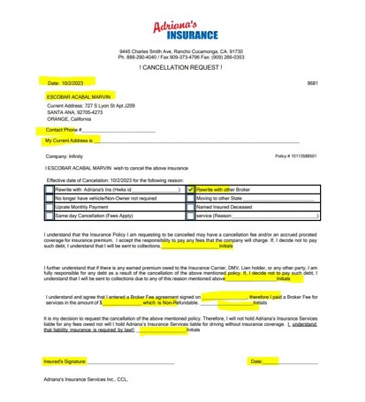
PROCEDIMIENTO:
1.- Generamos nuestra Cancel Request Form, lo editamos con la informacion de nuestro cliente y la razon por la cual solicito cancelar.
2.- Hay que asegurarnos de que nuestro cliente llene forma con sus inciales en todos los espacios de la forma y con su firma en la ultima linea inferior.
3.- Es importante verificar que si estamos solicitando la fecha de cancelacion correcta que nuestro cliente nos solicito.
4.- Subimos el document en la pagina web de Anchor, específicamente en la sección upload documents y en la opción Cancel request.

Slide 3
DOCUMENTOS (QUE NO SEAN VOIDS LOS ENVIAMOS A:
cs@anchorgeneral.com

